Slide 1
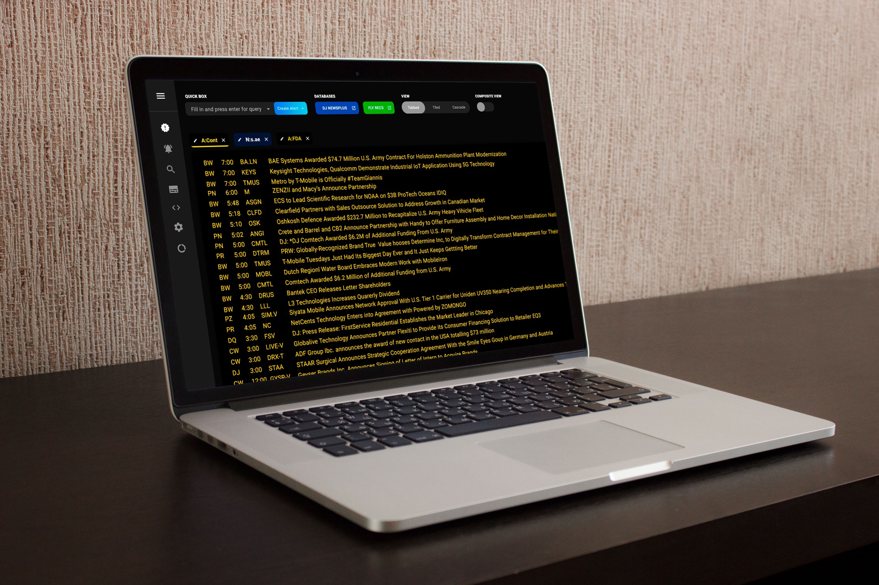
ZLP Technologies
Информационная система финансового планирования, предоставляющая услугу подбора индивидуальных инвестиционных предложений клиентам

Slide 2

Заголовок
Подзаголовок
Page 2

Slide 3

| Используемый для описания фреймворк
Jobs to be done смещает фокус с характеристик
клиента на его проблему и потребность
Заголовок
Заголовок
Подзаголовок
Page 3
Useful link

Slide 4
| Используемый для описания фреймворк
Jobs to be done смещает фокус с характеристик
клиента на его проблему и потребность
Заголовок
Заголовок
Key steps to achieve goals
Page 11

Slide 5




| Используемый для описания фреймворк
Jobs to be done смещает фокус с характеристик
клиента на его проблему и потребность
Заголовок
Start developing
core functions
Stable version
2 - 3 weeks
2 - 3 months
2 - 3 weeks
ADDITIONAL FEATURES
Architecture and
environment
Beta launch
Page 12

Slide 6

| Используемый для описания фреймворк
Jobs to be done смещает фокус с характеристик
клиента на его проблему и потребность
Спасибо!
Ссылки:
www.outlines.tech

